Slide 1
Inhoud les
Herhaling/ Uitleg
Opdrachten
Huiswerk

Slide 2
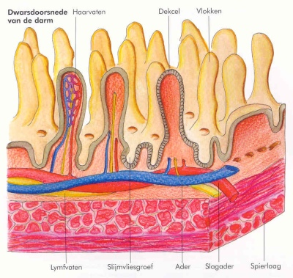
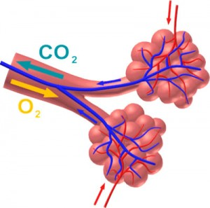
Het hart is belangrijk voor transport
Het hart speelt een belangrijke rol in het vervoeren van stoffen in je lichaam.
Welk orgaan neemt voedingsstoffen en verteringsproducten op in je bloed?
Welk orgaan neemt zuurstof op in je bloed?
Wat gebeurt er met deze voedingsstoffen en zuurstof?
Notes:
Dunne darm neemt voedingsstoffen op: bloed neemt die mee en vervoert die naar alle cellen van het lichaam
Longen nemen zuurstof op: bloed vervoert die naar alle cellen van het lichaam
Bloed levert afvalstoffen af bij de longen (welke?) en bij de nieren (welke?)

Slide 3
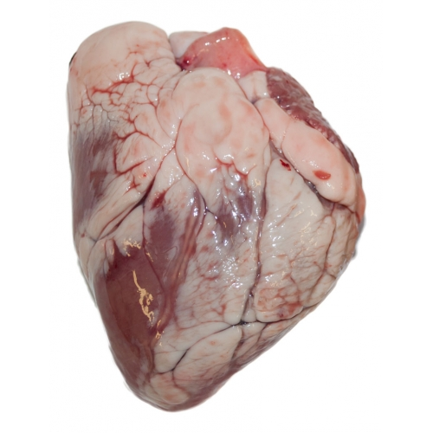
Wat voor soort orgaan is het hart?
In je lichaam zitten allerlei organen.
Wat voor soort orgaan is het hart?

Slide 4
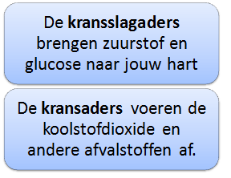
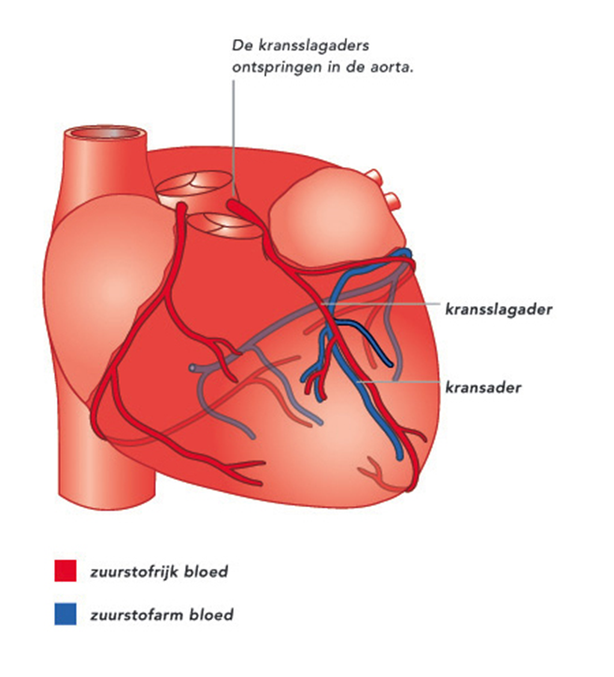
Het hart is een holle spier
Voor welk proces is glucose nodig?
en zuurstof?
Waar in je lichaam vindt dit proces plaats?

Slide 5
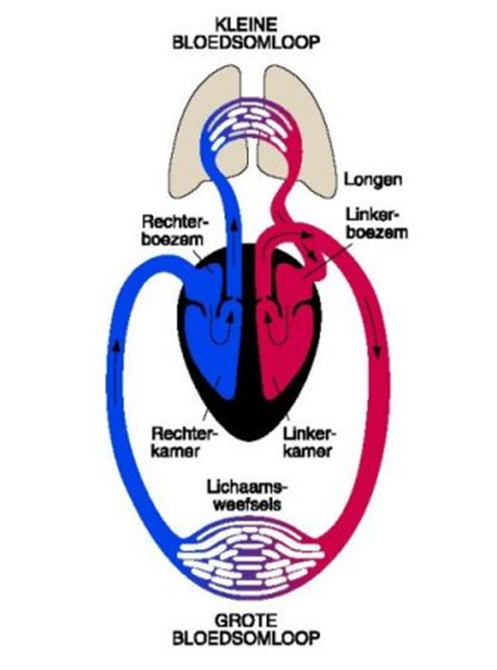
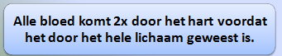
Dubbele bloedsomloop
Bij de mens is er sprake van een
dubbele bloedsomloop.
Grote (hart – lichaam – hart)
Kleine (hart – longen – hart)

Slide 6
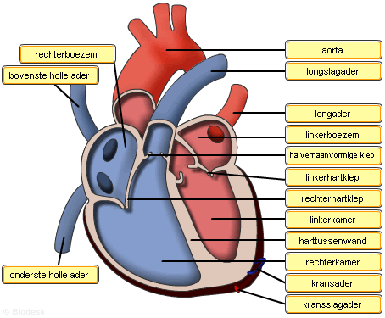
De bouw van het hart
Rechterboezem
Rechterkamer
Longslagader
Longen
Longader
Linkerboezem
Linkerkamer
Aorta (levensslagader)
Organen behalve de longen
Onderste/ Bovenste holle ader
Rechterboezem

Slide 7
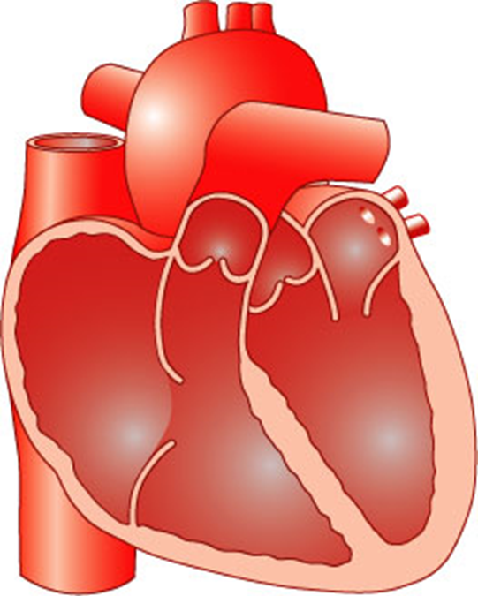
Het hart bestaat uit twee helften
Links op de afbeelding is rechts en andersom.
Waarom is de linkerkamer groter en dikker gespierd dan de rechterkamer?

Slide 8
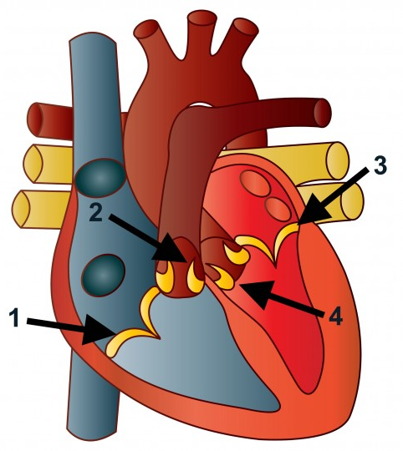
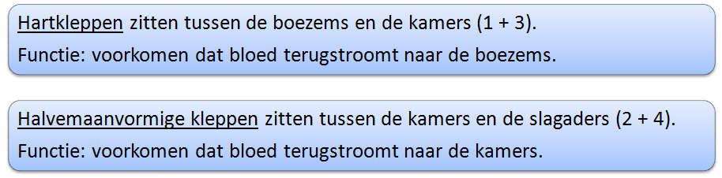
Het hart bestaat uit vier delen
In je hart bevinden zich hartkleppen en halvemaanvormige kleppen.

Slide 9
Opdrachten
Maak opdracht 10 en 11.
Tip! Lees voorafgaand aan het maken van een opdracht de bijbehorende tekstkaders.
Klaar?
Pak per persoon een laptop en maak opdracht 12 en 13

Slide 10
Huiswerk
Afmaken opdracht 10 t/m 13.
Leren leskaart 1, 2 en 4.
Kijk opdracht 1 t/m 6 en 10 t/m13 na.
Lees tekstkader 1 t/m 4 en tekstkader 8 en 9.
Leer tekstkader 1 t/m 4 en tekstkader 8 en 9.
Leer opdracht 1 t/m 6 en 10 t/m 13

